Slide 1
中途・新卒入社者の定着サポートツール
「HR Spanner」キックオフ資料
※本資料で使用している製品画面はイメージです
開発中につき予告なく変更される場合があります
Notes:
あらかじめ口頭で
「HR Spannerについてを軽くおさらいしてから、ヒアリングをする旨」を伝えておくとよさそうです。

Slide 2
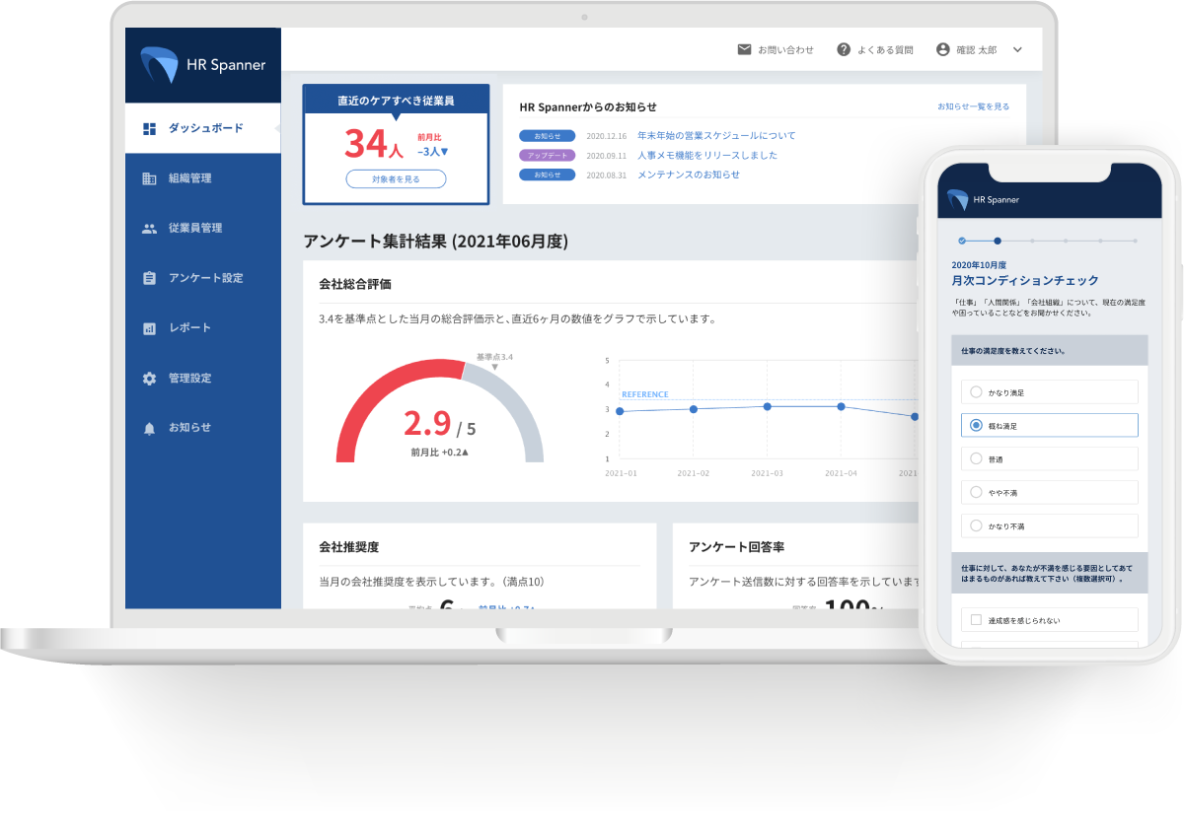
従業員定着支援ツール「HR Spanner」
採用はゴールではなく、その後の「定着」と「戦力化」を見据えサポートする、
パーソルキャリアの新しいサービス HR Spanner（エイチアールスパナー）。
従業員の「今」を知りサポートする 、
定着支援ツールです。

Slide 3
HR Spannerが目指すもの
1
従業員の声を早期にキャッチアップし、
「今」をタイムリーに知ることができる
2
「今」を知り、解決策を実行、
アンケートにて定期的に検証を行える
3
実行・検証を繰り返すことで、
人事が組織の「今」を把握することができる
HR Spannerを通して、従業員の具体的な声を集める
貴社の採用実態にフィットした
効果的な施策を打つことを目指します

Slide 4



HR Spannerの特徴
1. 簡単初期設定でデータを可視化
簡単な初期設定が完了すれば、あとは自動でアンケートが配信され、データが自動で蓄積。蓄積されたデータは画面上にどんどん可視化されていきます。
2. 面談依頼機能
入社者から人事担当者・先輩社員へ面談依頼が可能。
現場を巻き込んだコミュニケーションを通して、入社者の悩みを解決することができます。
3. 安心のカスタマーサポート
ご要望に合わせて担当者がメールやお電話で初期設定のサポートをいたします。ご不明点をお気軽に相談いただける専用窓口も併設しておりますので安心してご利用頂けます。

Slide 5

「定着」のために
HR Spannerを活用し「定着」に繋げるため、以下のステップを確実に実行していきましょう。
※「初期設定」については、p.9 チェックシートをご活用ください
4
これからを考えよう
3
人事と従業員の面談実施
先輩従業員と従業員の面談実施
上司と従業員の面談実施
結果を見よう
2
入社直後アンケート結果確認
入社前後ギャップアンケートの結果確認
月次コンディションアンケートの結果確認
初期設定&アンケート収集
1
本登録を完了させる
従業員／組織情報を登録する
アンケートの配信登録する
周りの理解と協力を得よう
周りの人（同部署）の理解を得る
先輩従業員の理解を得る
従業員の上長の理解を得る
従業員から理解を得る

Slide 6

周囲の理解を得る
HR Spannerを使うにあたり、周囲の理解が重要となります。
特に、アンケート後に実施する面談やフォローに対しては、上司・先輩社員の協力が不可欠です。
定着に関する課題やHR Spannerの導入背景をメールにて現場に共有し、協力を依頼しましょう。
※p.7,8 課題ヒアリングシートや、以下の資料をご活用ください。
・配布資料（面談担当社員向け資料）
https://hr-spanner.zendesk.com/hc/ja/articles/4403879585817
・配布資料（従業員向け告知資料）
https://hr-spanner.zendesk.com/hc/ja/articles/4403879605529

Slide 7
【ご記入ください】ご利用の経緯・現在の状況について
①本サービスを使おうと思った理由や、本サービスに期待することを教えてください。
テキスト
②現在抱えている悩みや課題があれば教えてください。
テキスト

Slide 8
【ご記入ください】ご利用の経緯・現在の状況について
③「定着」のために実施してきたことがあれば、教えてください。
テキスト
④ 現在、現場の理解を得られている状況でしょうか？
テキスト

Slide 9

【ご記入ください】初期設定チェックシート
■ 完了したものにチェックをつけてください。
導入背景説明メールを送付しましたか？
先輩社員のアサイン有無は設定済みですか？
先輩社員アサイン有の場合、対象従業員を登録していますか？
組織情報の登録は、対象社員分完了していますか？
月次コンディションチェックの配信日は設定されていますか？
( 初回配信日：
月 日 )

Slide 10
【ご記入ください】担当者について
■ 担当者を教えてください。
HR Spanner管理者
お名前
※ 管理者変更の際はご連絡ください
※ 下記は一例となりますので、必要な項目のみご記入ください
役割
担当名
登録内容変更担当
組織名や入社情報変更時に
データを更新する
お名前
アンケート分析・共有担当
アンケート結果を分析し、
部内に共有する
お名前
ネクストアクション担当
課題を見つけて、
ネクストアクションを決める
お名前
アクション振り返り担当
実施内容をもとに
振り返りを行う
お名前
社内共有担当
HR Spannerの利用実績を
社内に共有する
お名前

Slide 11
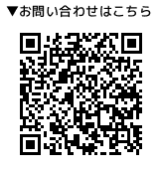
お問い合わせ
ご不明な点がございましたら、以下までお気軽にお問い合わせください。
HR Spannerサポートデスク
お問い合わせフォーム
https://hr-spanner.zendesk.com/hc/ja/requests/new
よくあるご質問をWebサイトまとめてございますので、ぜひご参考になさってください。
https://hr-spanner.zendesk.com/hc/ja

